Slide 1


软工实验项目个人报告
学号：191220062
姓名：刘东旭
The user print the presentation and make it into a it into a film to be used in a wider fieldThe user print the presentation andThe user print the presentation and make it into a it into a film to be used in a wider fieldThe user print user print

Slide 2
CONTENTS
01
02
03
04
学习的技术和工具
个人任务
使用的辅助工具
个人相关工作量及心得体会

Slide 3
PART 01 >>
学习的技术和工具

Slide 4
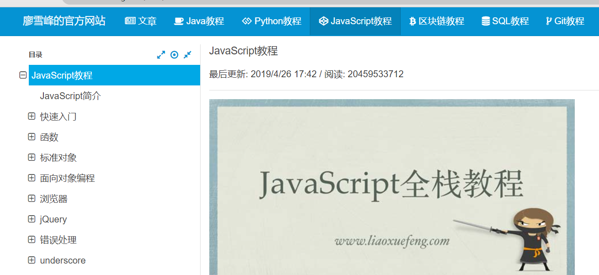
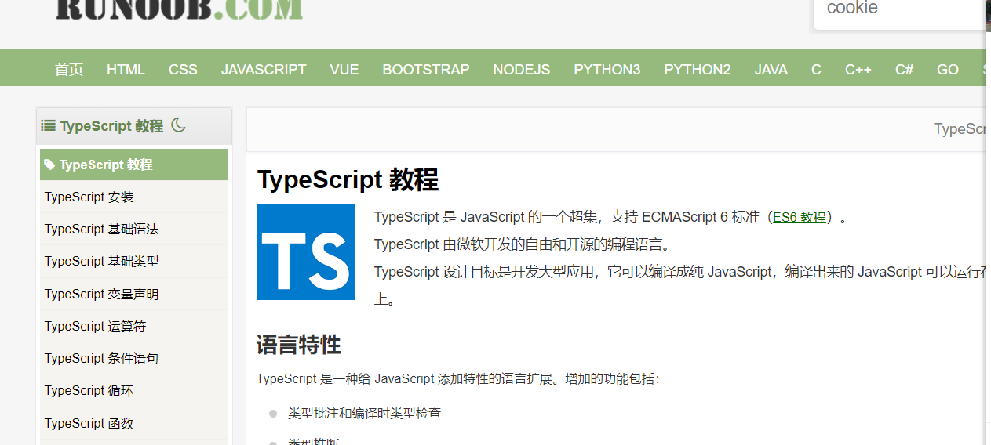
学习的技术和工具
The user print the presentation and make it into a it into a film
1.Typescript HTML CSS
学习了Typescript HTML CSS等技术
https://www.liaoxuefeng.com/wiki/1022910821149312
https://www.runoob.com/typescript/ts-tutorial.html

Slide 5
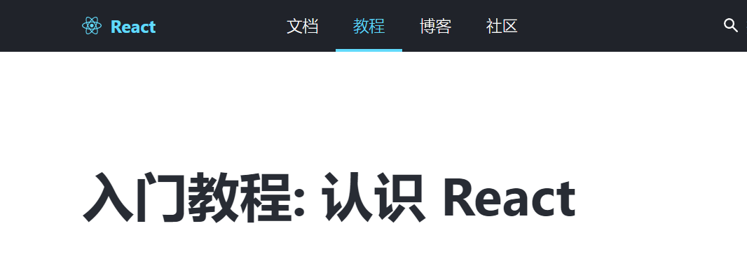
学习的技术和工具
The user print the presentation and make it into a it into a film
2.React Umi
https://zh-hans.reactjs.org/tutorial/tutorial.html

Slide 6
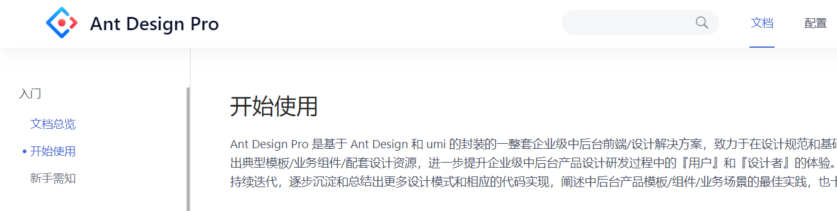
学习的技术和工具
The user print the presentation and make it into a it into a film
3.Ant Design Pro

Slide 7
PART 02 >>
个人任务

Slide 8
个人任务
The user print the presentation and make it into a it into a film
前端页面的表单以及样品详情页面等
1，软件项目委托测试申请书（部分）
2，委托测试软件功能列表
3，市场部/测试部评审意见
4，报价单
5，软件项目委托测试保密协议（部分）
6，软件委托测试合同（部分）
7，软件项目委托测试工作检查表
8，查看样品
9，测试记录
10，问题清单
11，表单项的修改

Slide 9
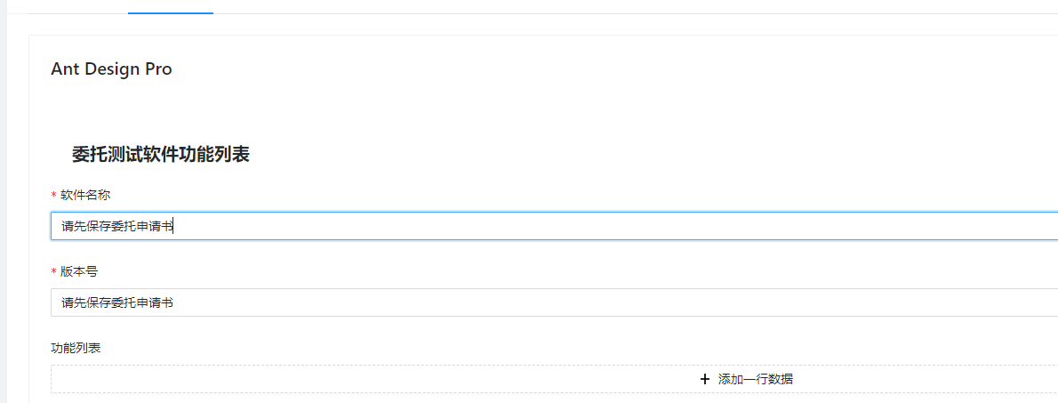
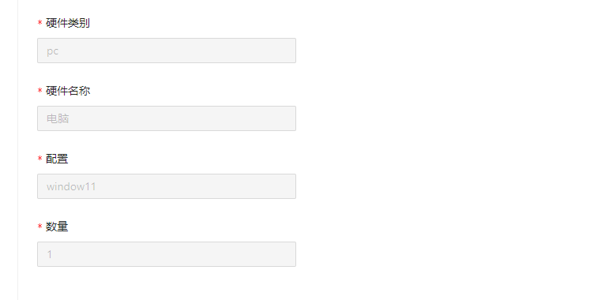
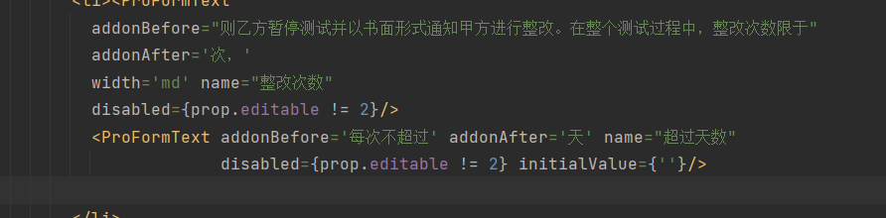
个人任务
The user print the presentation and make it into a it into a film
表单的构建
表单项修改等

Slide 10
PART 03 >>
使用的辅助工具

Slide 11

使用的辅助工具
The user print the presentation and make it into a it into a film
1、IntelliJ IDEA
2、Apifox
3、Chrome
4、git版本控制
5、Github项目开发管理
The user print the presentation and make it into a it into a film to be used in a wider fieldThe user print the presentation andThe user print the presentation and make it into a it into a film to be used in a wider fieldThe user print the presentation andThe user print

Slide 12
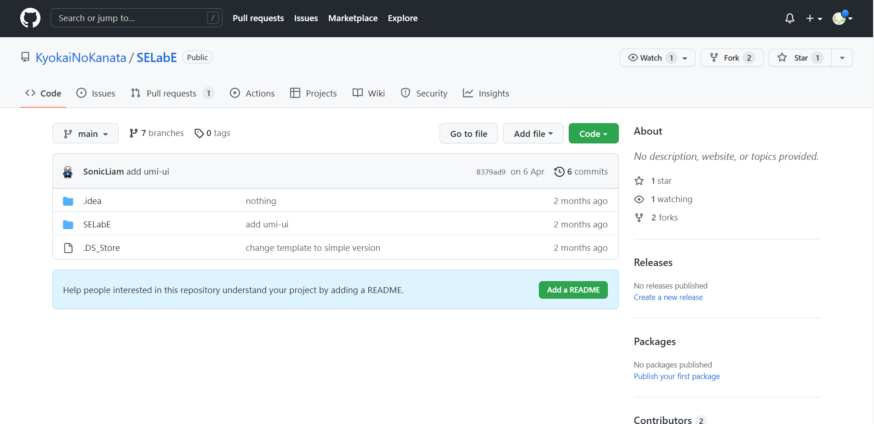
使用的辅助工具
github
标题文字添加
The user print the presentation and make it into a it into a film to be used in a wider field
标题文字添加
The user print the presentation and make it into a it into a film to be used in a wider field
标题文字添加
The user print the presentation and make it into a it into a film to be used in a wider field
标题文字添加
The user print the presentation and make it into a it into a film to be used in a wider field

Slide 13
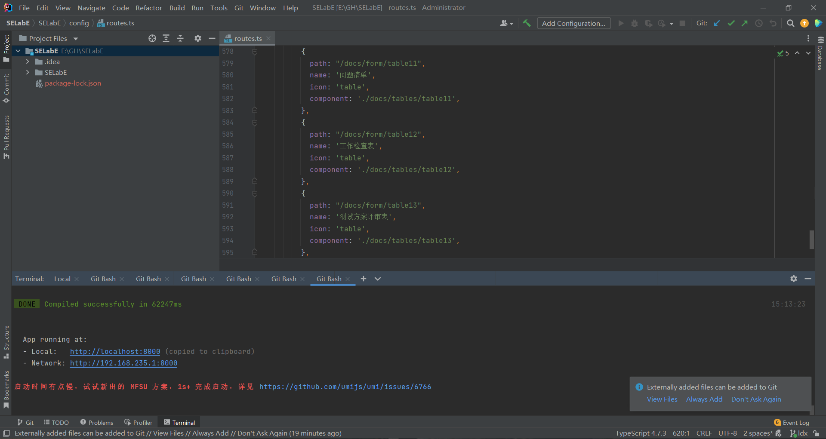
使用的辅助工具
IntelliJ IDEA

Slide 14
PART 04 >>
个人相关工作量及心得体会

Slide 15


个人相关工作量
The user print the presentation and make it into a it into a film
工作量
1、代码行数：2515、书写以及整合的文档：项目研发报告（6页）
构建了所分配的表单页，修改某些表单的表单项，以及部分项目研发报告

Slide 16
心得体会
The user print the presentation and make it into a it into a film
本次实验是一个团队项目，在完成整个项目的过程中，体会到了合作，分工，交流的重要性。
1，学习：在开发过程初期，明确了所要掌握的技术，并加紧学习以保证项目的顺利开发。
2，分工：明确的分工可以使得小组内每一个成员都能正确的完成任务，以顺利得推进进度。
3，合作：在项目的开发过程中，难免会遇到一些难以解决的问题，通过寻求组内成员的帮助，的已解决大大小小的问题。
4，交流：小组每周都会开会，进行进度汇报以及分配下一步任务。
总而言之，这次大实验让我体会到了一个软件工程项目开发的流程，收获匪浅，也感谢组内成员的努力以及帮助。

